Slide 1

PROYECTO FROGMAPS

Slide 2



UNIDAD MULTIDISCIPLINARIA TIZIMIN-UADY
INTEGRANTES
-RUBEN PECH
-WILLIAM CAAMAL
-Kevin coba
-Edwin ROBERTO
-Edgar EMIR

Slide 3
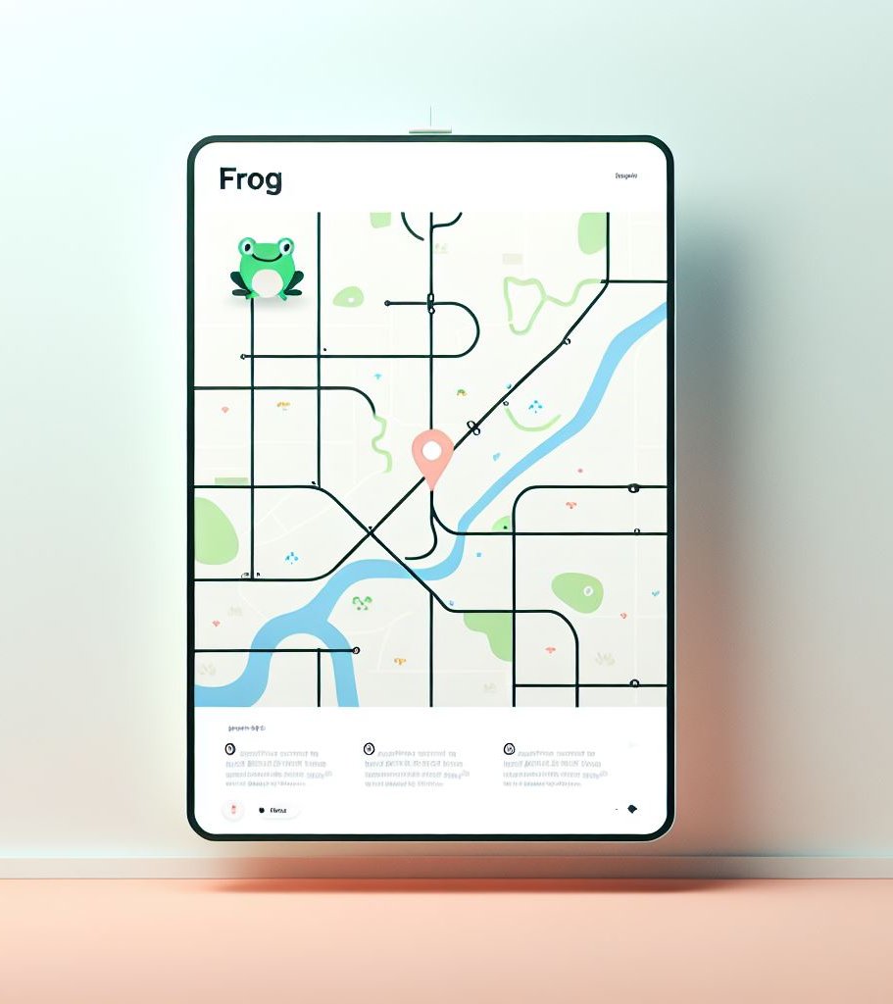
EVOLUCIÓN DEL PROYECTO
En las últimas semanas, se han estado haciendo varias encuestas, además de reuniones con el fin de poder continuar con el avance del proyecto.
Esto implico cambios sobre el uso de los artefactos, requisitos, a quienes va dirigido nuestro proyecto, sus características, etc.

Slide 4
RESUMEN DEL PRODUCTO

Slide 5
EL PRODUCTO
Descripción:
Página web con el fin de que la búsqueda de puntos de interés, para mejorar las opciones del alumno
Clientes:
Alumnos, Coordinadores y Maestros
Usuarios:
Interesados en encontrar puntos de interés a precios accesibles.
Usuarios:
Interesados en darse a conocer como negocio.

Slide 6
ARTEFACTOS

Slide 7
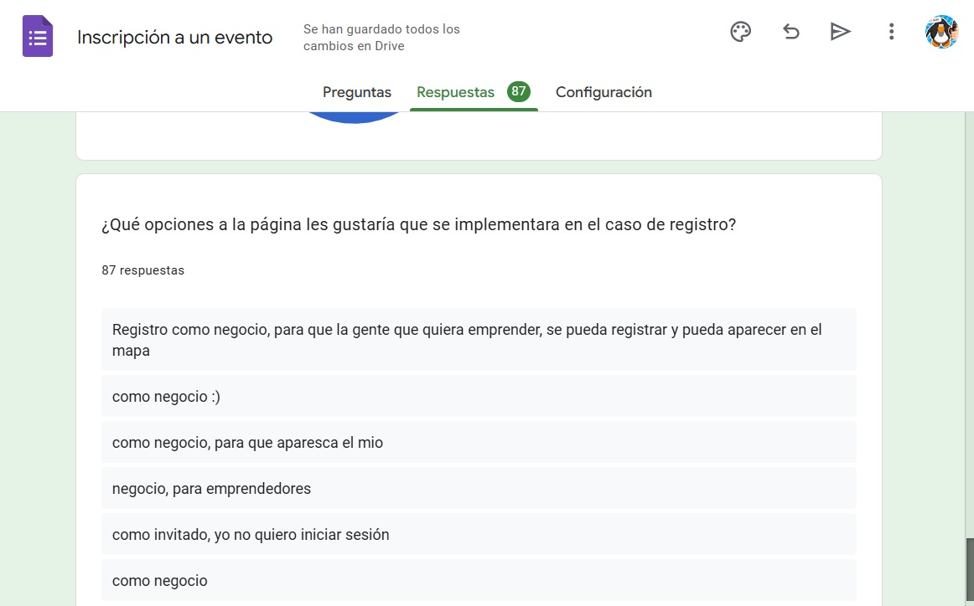

Se realizaron diversas en cuestas, con el objetivo de poder recopilar más información, y poder mejorar nuestro proyecto, en este caso utilizamos la plataforma Forms.
Frog Maps - Artefactos
Plataforma usada:

Slide 8
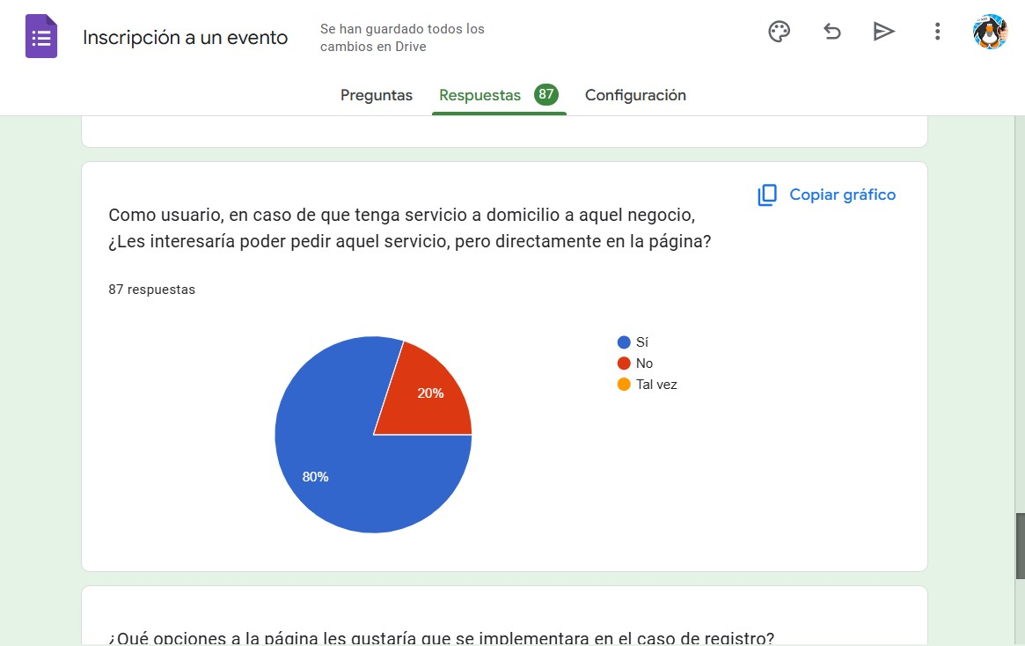
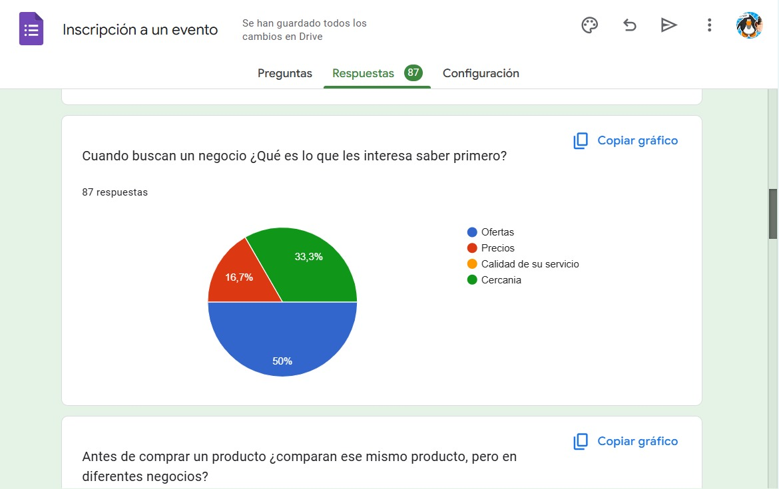
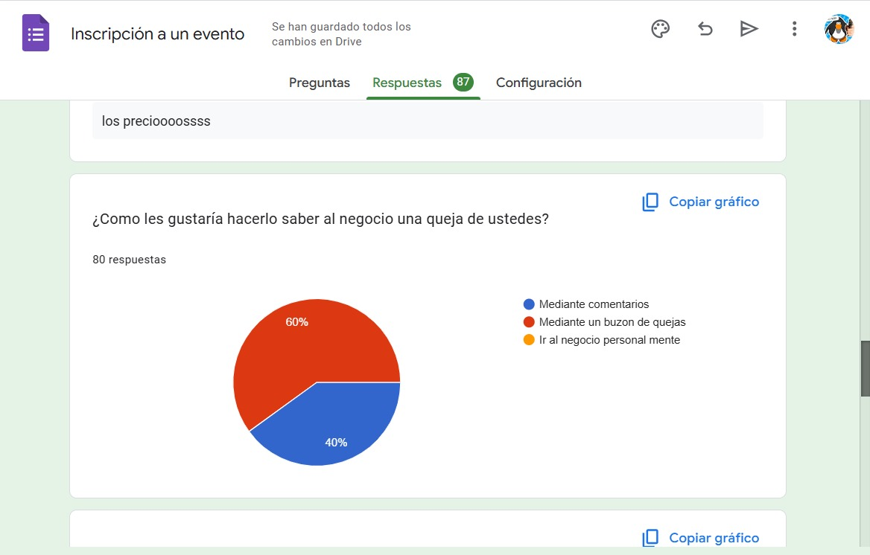
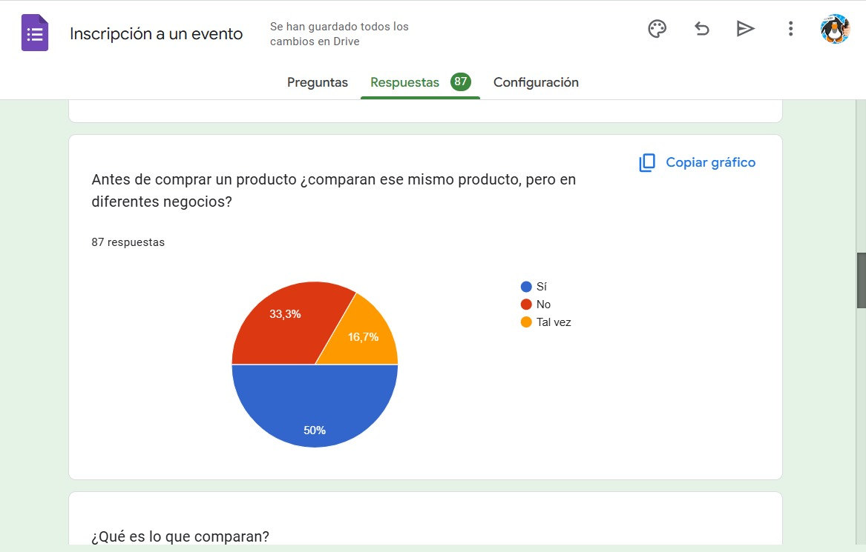

Slide 9
REQUISITOS

Slide 10
Frog Maps - Requisitos Funcionales
Encargos.
Registrarse como negocio.
Calificación (complemento del comentario).
Subir imágenes (complemento del comentario).
Buzón de quejas.
Subir productos.
En este caso no se eliminaron ninguno de los requisitos anteriores.

Slide 11
Frog Maps - Requisitos NO Funcionales
Conexión a Base de datos Comentarios.
Conexión a Base de datos Quejas .
Conexión a Base de datos Negocios
Conexión a Base de datos Productos.
En este caso no se eliminaron ninguno de los requisitos anteriores.

Slide 12
CASOS DE USO

Slide 13
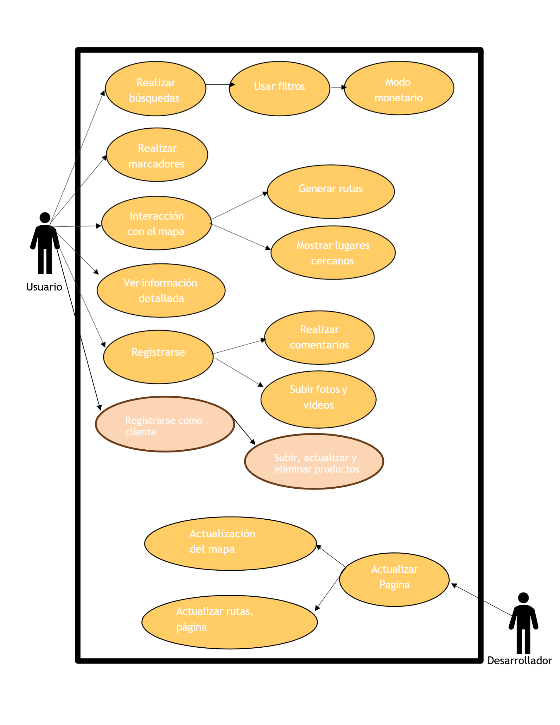
Frog Maps – Casos de Uso

Slide 14
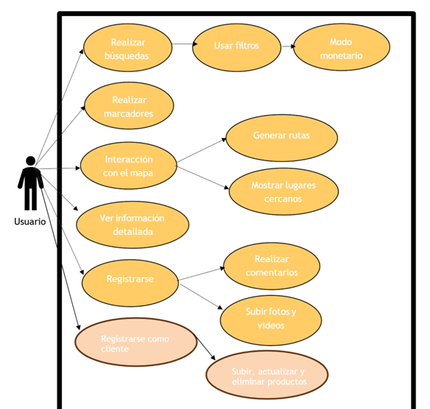
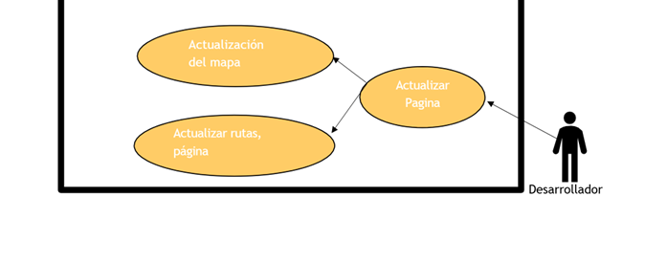
Frog Maps – Casos de Uso

Slide 15
SPRINTS

Slide 16
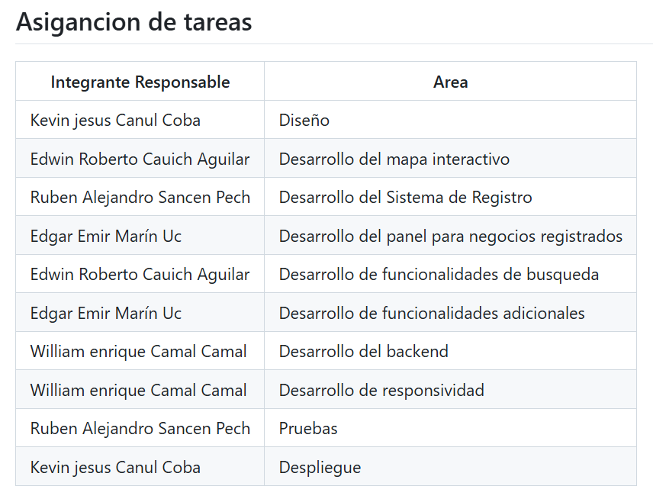
Frog Maps - Sprints
Total de Áreas: 10
Total de tareas: 33

Slide 17
Frog Maps - Sprints
Total de Áreas: 10
Total de tareas: 33

Slide 18
BOSQUEJO

Slide 19
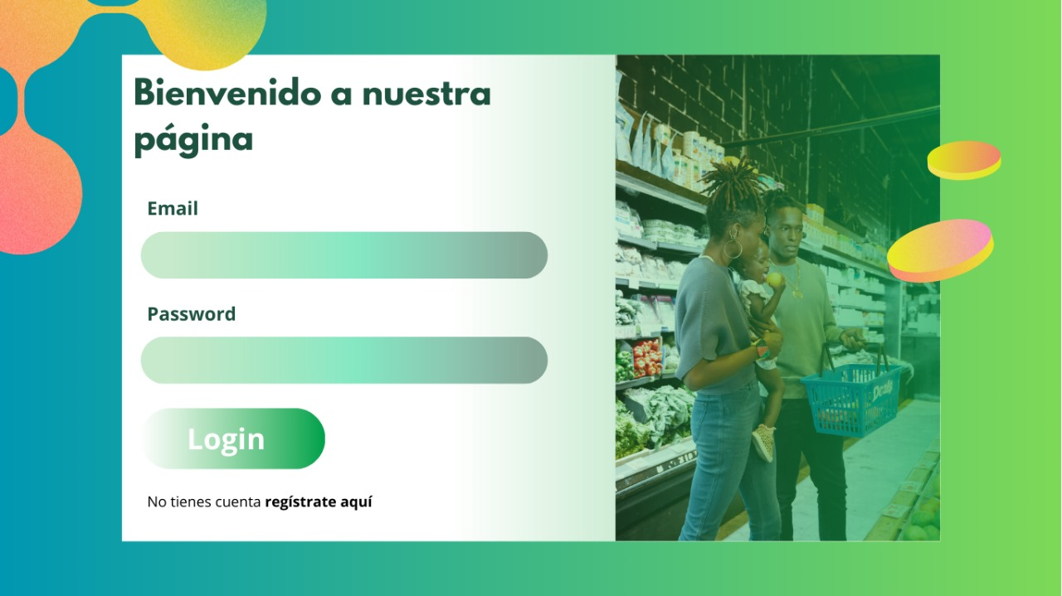
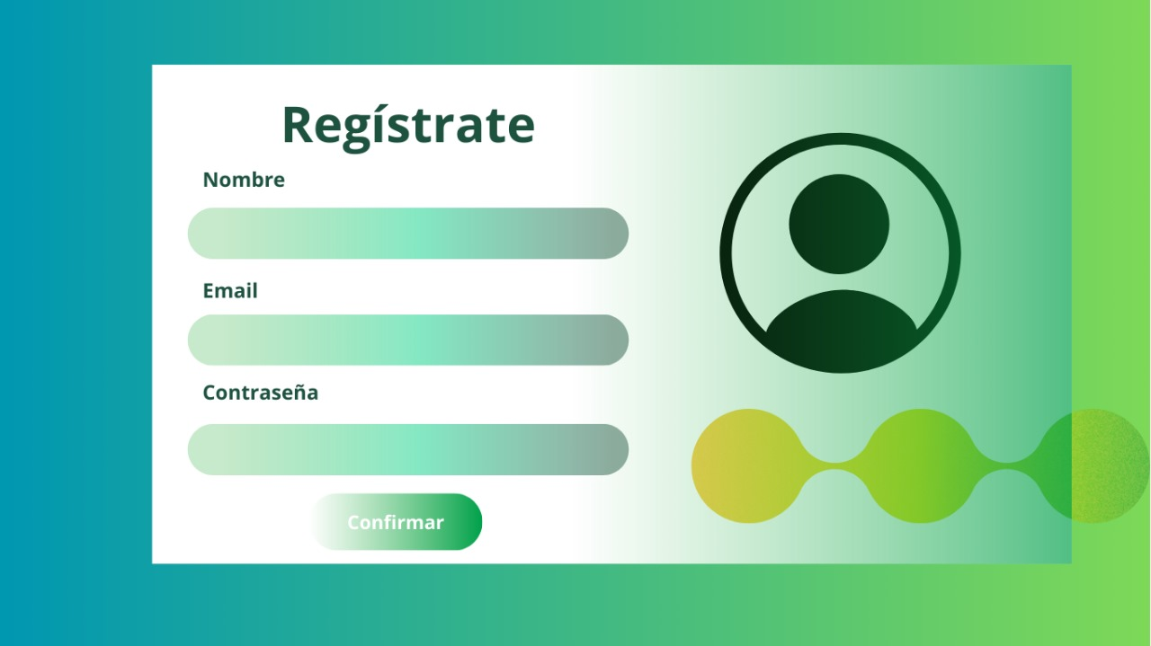

INICIO Y REGISTRO

Slide 20
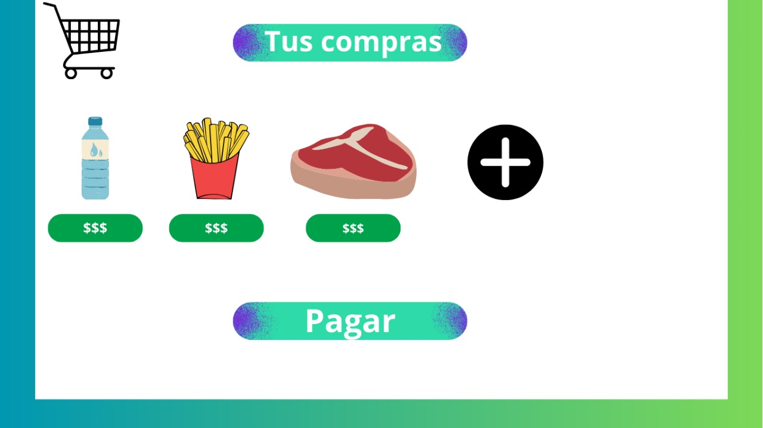
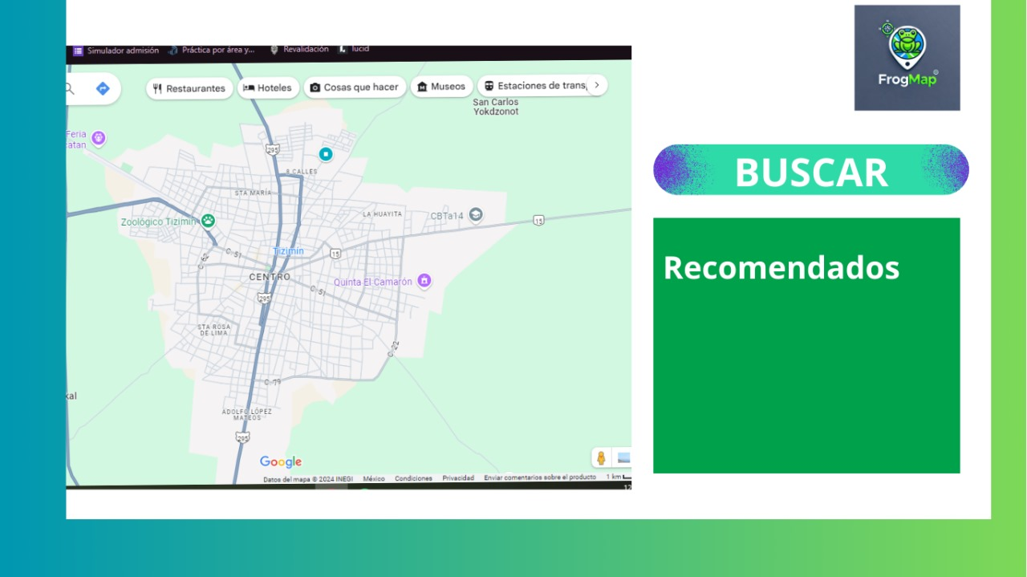
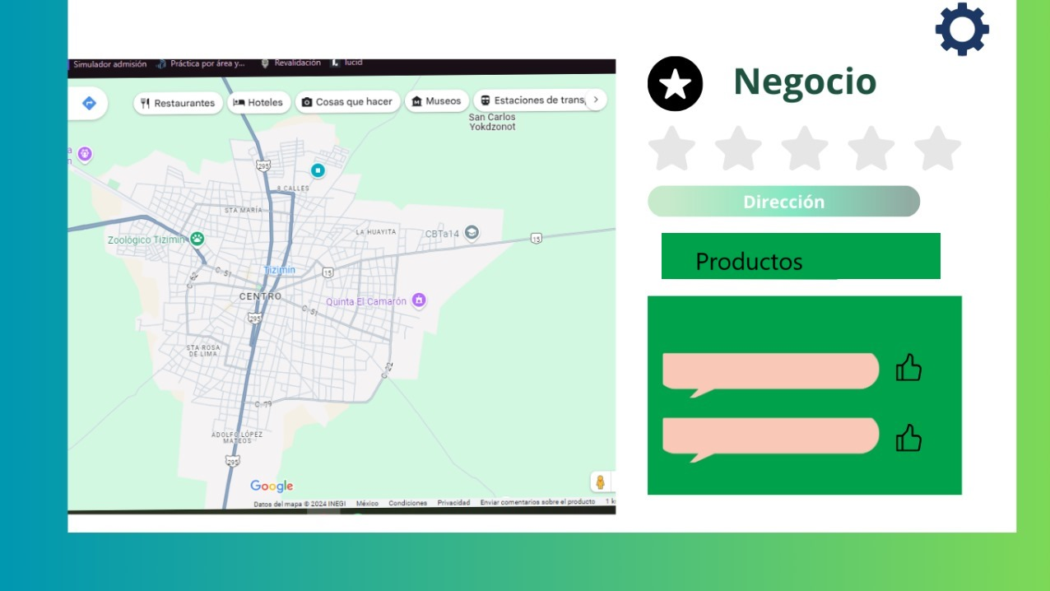
VISTA DEL USUARIO CLIENTE

Slide 21
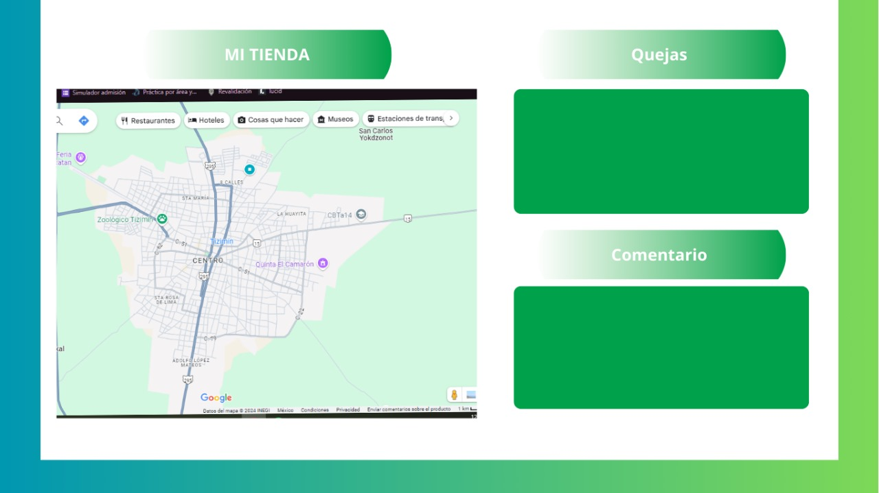
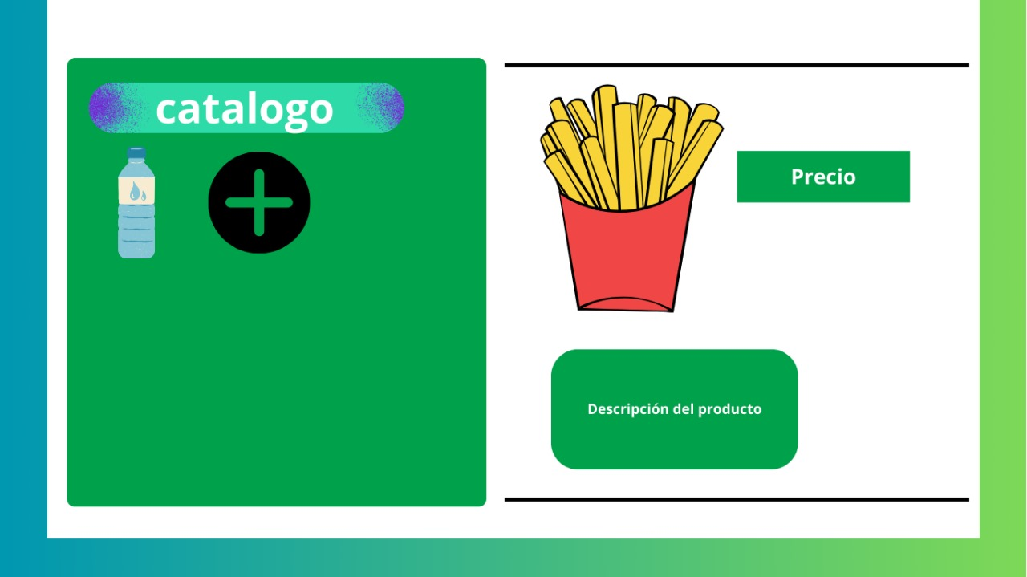
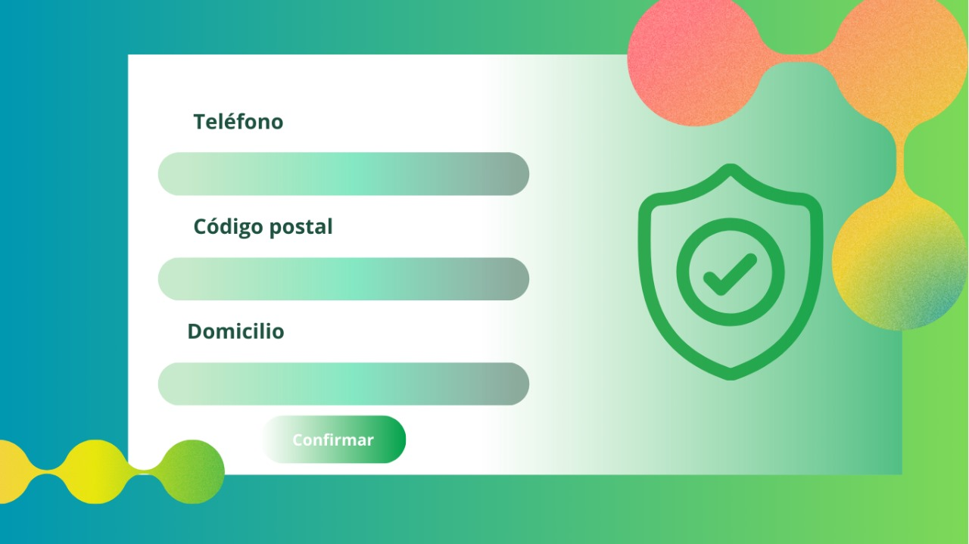
VISTA DEL USUARIO NEGOCIO

Slide 22
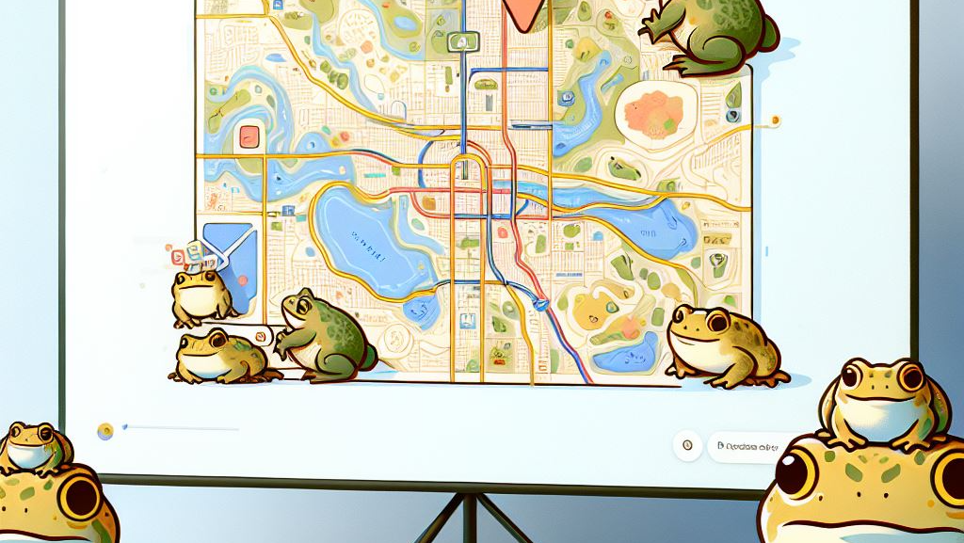
GRACIAS

